Slide 1
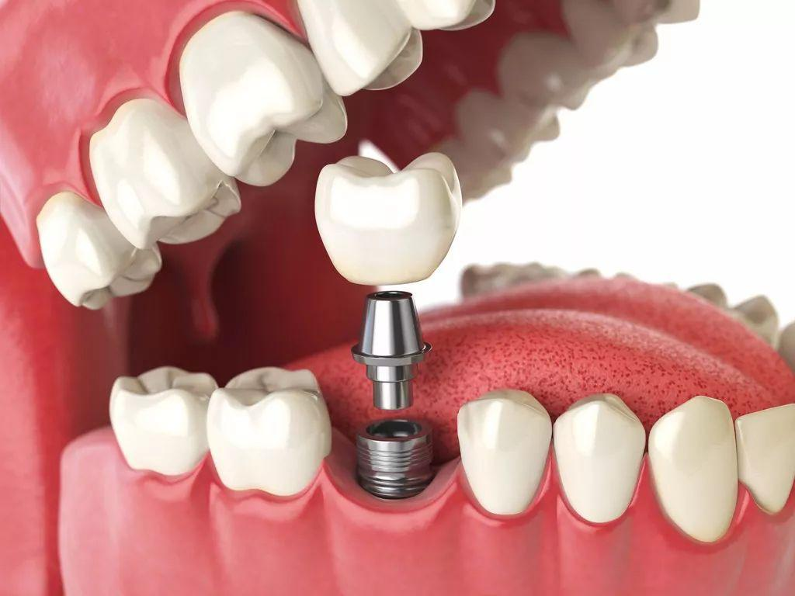
种植牙的健康教育
哈尔滨医科大学附属第一医院
口腔门诊手术室

Slide 2
什么是种植牙

Slide 3
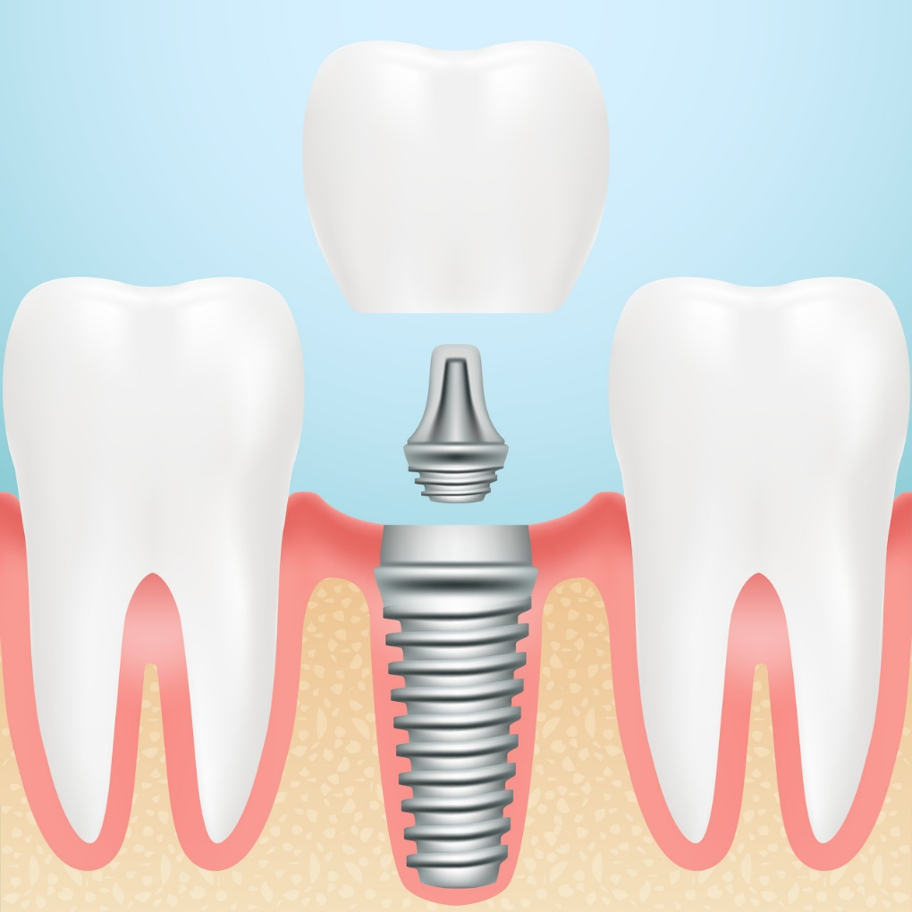






种植牙是一种人造牙齿，用于替代缺失的天然牙。
修复体类似真牙牙冠，恢复牙齿的美观和咀嚼功能。
基台是承上启下的连接装置，将种植体与修复体连接在一起。
种植体起到类似真牙牙根的作用。通常由纯钛制成，生物相容性极好，可以与颌骨形成稳定的骨结合，从而承受相当大的咬合力量。
上下颌骨是种植体植入的基础，需有一定的宽度与高度。部分类型颌骨缺损可采用人工植骨的方式创造种植条件。

Slide 4
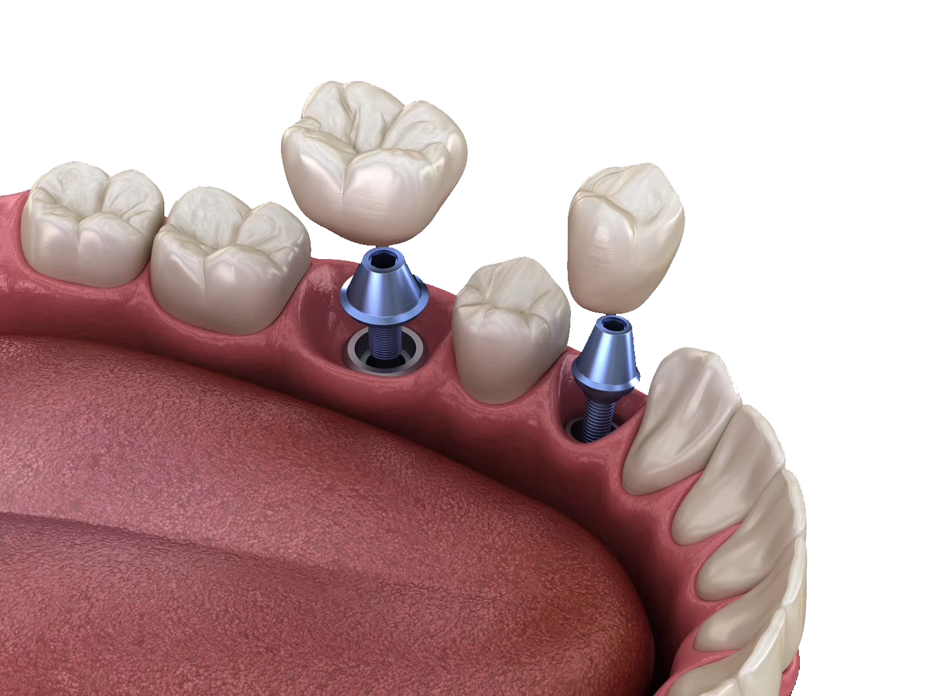
种植牙可以获得与天然牙功能、结构以及美观效果十分相似的修复效果，已经成为越来越多缺牙患者的首选修复方式。

Slide 5
种植牙就诊流程

Slide 6
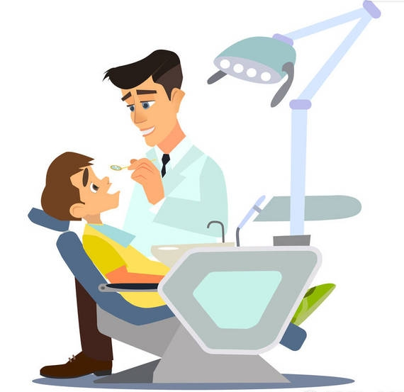
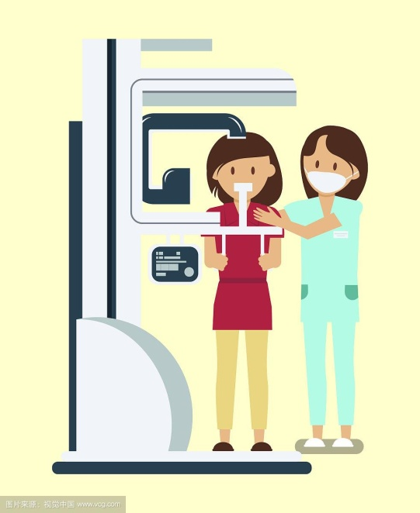
术前检查
术前检查
制定治疗计划
• 如您有缺失牙，并有种植意愿，请选择口腔种植诊室挂号问诊。
种植一期手术
种植二期手术
扫描口腔数字化模型
• 首先需要进行口腔检查,同时必须拍摄CBCT查看牙槽骨情况。
佩戴修复体
定期复查与长期维护

Slide 7

术前检查
若您有：
•全身系统性疾病（如高血压、糖尿病、心脏病等）
•传染性疾病（如乙肝、丙肝等）
•手术、外伤史
•放疗、化疗史
•特殊药物使用史(如抗凝药物阿司匹林等、抗骨质疏松双磷酸盐类药物等)
•药物过敏史……
术前检查
制定治疗计划
种植一期手术
种植二期手术
扫描口腔数字化模型
佩戴修复体
一定要告知医生！
定期复查与长期维护

Slide 8

术前检查
术前检查
制定治疗计划
种植一期手术
• 术前还需完善血常规、血糖等检查
种植二期手术
扫描口腔数字化模型
佩戴修复体
定期复查与长期维护

Slide 9

制定治疗计划
术前检查
制定治疗计划
• 医生会根据您的全身情况、口腔情况，结合CBCT影像进行综合评估。
• 制定个性化治疗方案。
• 与您详细沟通治疗流程、
费用、风险及远期效果。
种植一期手术
种植二期手术
扫描口腔数字化模型
佩戴修复体
定期复查与长期维护

Slide 10

制定治疗计划
术前检查
制定治疗计划
• 医患双方沟通达成一致，且全身状态可耐受手术者，即可进入择期手术流程。
• 请您做好术前准备，按时赴约手术。
种植一期手术
种植二期手术
扫描口腔数字化模型
佩戴修复体
定期复查与长期维护

Slide 11
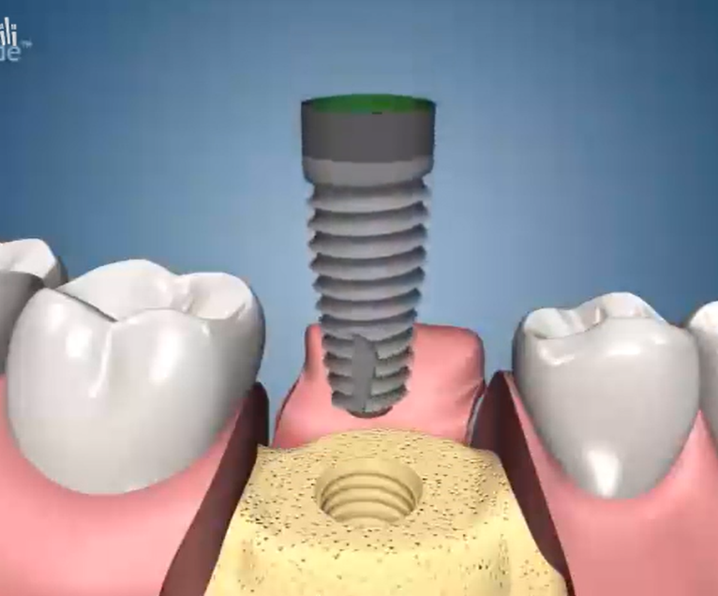
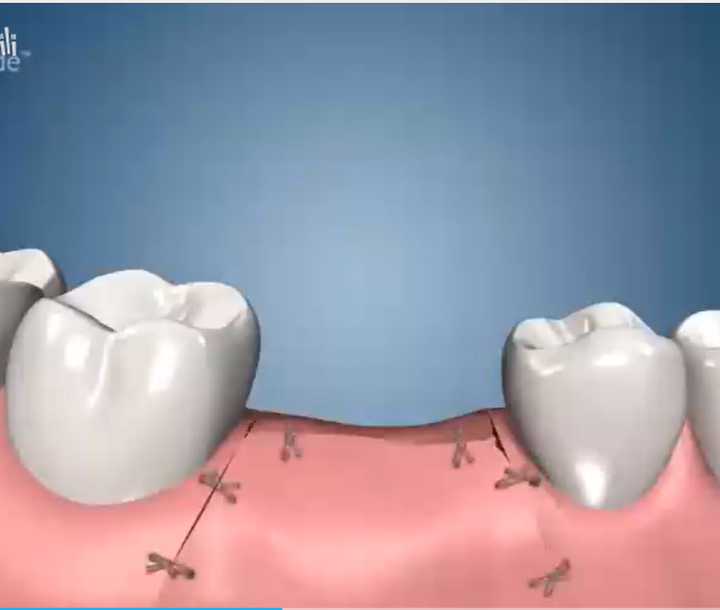
种植一期手术
术前检查
制定治疗计划
• 植入种植体，安放覆盖螺丝
• 缝合创口
• 等待3-6个月
• 使种植体与骨形成良好结合
种植一期手术
种植二期手术
扫描口腔数字化模型
佩戴修复体
定期复查与长期维护

Slide 12
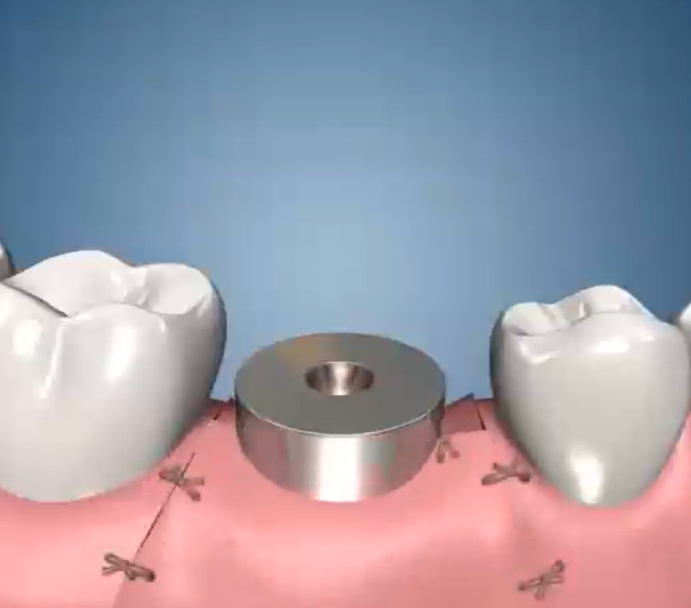
种植二期手术
术前检查
制定治疗计划
• 换戴愈合基台
• 等待3-4周
• 使牙龈成形
种植一期手术
种植二期手术
扫描口腔数字化模型
• 部分患者可能一期手术与二期手术合并为一次。
佩戴修复体
定期复查与长期维护

Slide 13
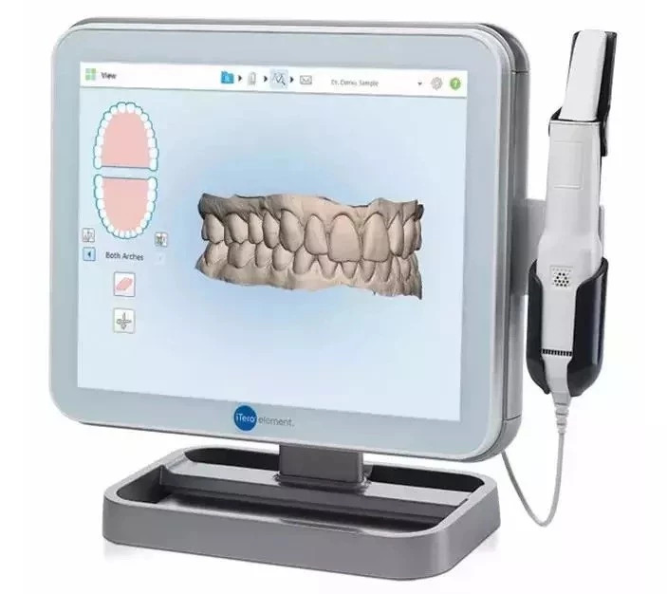
扫描口腔数字化模型
术前检查
制定治疗计划
• 扫描获取
口腔数字化模型
• 准备制作
永久基台+修复体
种植一期手术
种植二期手术
扫描口腔数字化模型
佩戴修复体
定期复查与长期维护

Slide 14
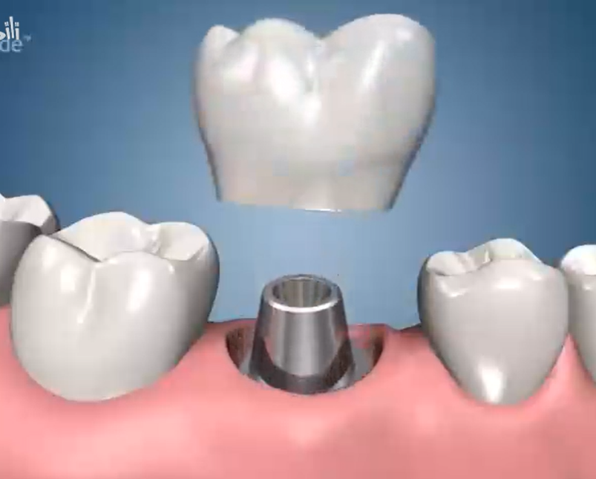
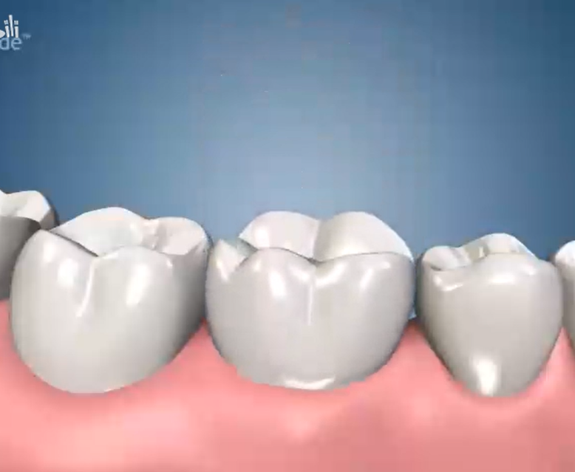
佩戴修复体
术前检查
制定治疗计划
• 佩戴永久基台+修复体
• 种植修复完成
种植一期手术
种植二期手术
扫描口腔数字化模型
佩戴修复体
定期复查与长期维护

Slide 15

定期复查与长期维护
术前检查
• 日常生活中养成每天早晚刷牙、饭后漱口的好习惯，保证口腔清洁与卫生，以预防种植体周围炎的发生。
制定治疗计划
种植一期手术
• 建议佩戴修复体后每半年复查一次，及时发现潜在问题，确保种植牙稳固和持久。
种植二期手术
扫描口腔数字化模型
佩戴修复体
定期复查与长期维护

Slide 16
种植手术注意事项

Slide 17
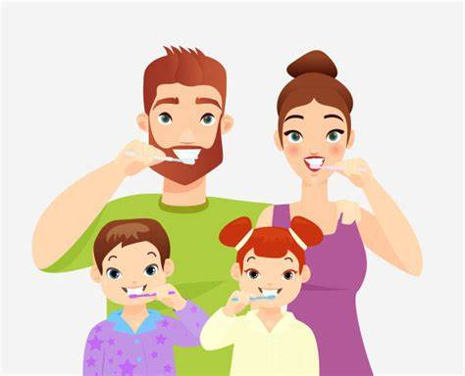

手术前注意事项
• 术前要保持良好口腔卫生。
• 术前术后6个月忌烟、忌酒。
手术前注意事项
手术中注意事项
手术后注意事项

Slide 18


手术前注意事项
• 局部皮肤感染灶、急慢性炎症要延缓手术
• 手术要避开月经期、哺乳期、妊娠期
手术前注意事项
手术中注意事项
手术后注意事项

Slide 19
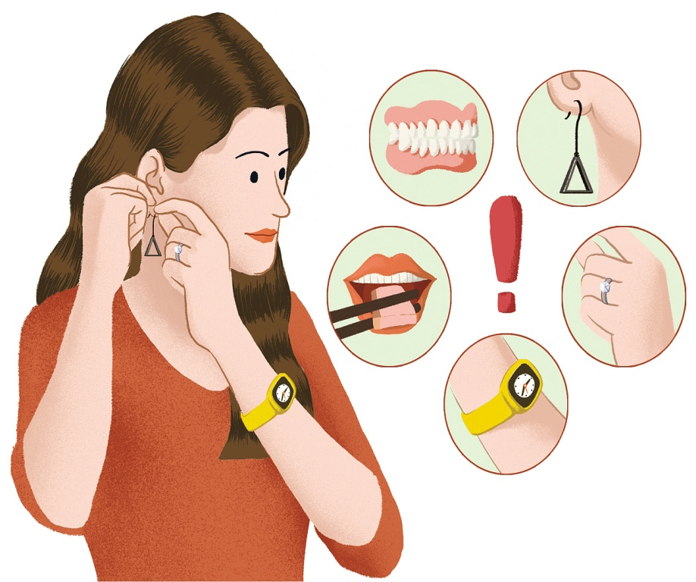

手术前注意事项
• 进入手术间前，
请将义齿、贴身金属（如手表、项链、耳钉、耳环、腰带、有金属的内衣等）全部取下。
手术前注意事项
手术中注意事项
手术后注意事项
• 将您的随身物品及外套，放入物品储存柜锁好。

Slide 20
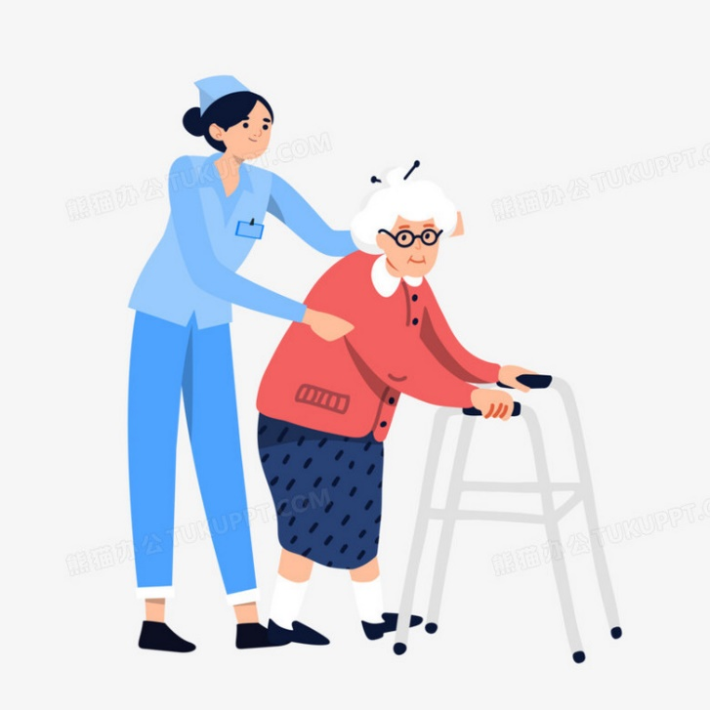
手术前注意事项
• 进入手术间请穿好鞋套。
手术前注意事项
手术中注意事项
• 跟随护士进入手术间。请注意慢走，预防跌倒。
手术后注意事项

Slide 21
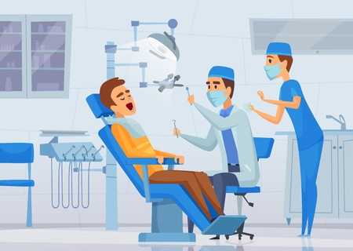

手术中注意事项
• 听从护士指导躺在牙椅上。
手术前注意事项
手术中注意事项
手术后注意事项
• 可深呼吸缓解紧张情绪，对自己和医生要充满信心。

Slide 22

手术中注意事项
• 医生会为您调整手术体位、术区消毒，
• 请您双手合握或放在身体两侧，
• 消毒后不可接触头面部、颈部！
• 若有任何疼痛、瘙痒等不舒服，
请告知我们处理，
请勿自行搔抓、触摸。
手术前注意事项
手术中注意事项
手术后注意事项

Slide 23
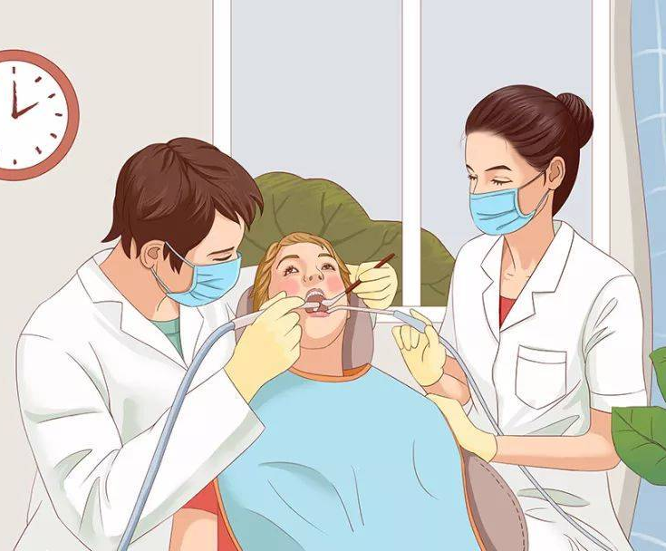
手术中注意事项
• 手术过程中请您全程用鼻子呼吸，口里的血水和生理盐水有医生用吸引器帮助吸干净。
• 术中请听从医生指导，配合大张口，如需咬合请慢慢轻咬，不要突然摇动头部、闭口、咬牙说话和吞咽。
手术前注意事项
手术中注意事项
手术后注意事项

Slide 24


手术中注意事项
• 手术结束后，医生护士会帮您整理好身边手术用物，告知可以离开手术间，请跟随护士慢慢走出手术室。
• 如您有头晕等不适症状，不要急于起身，请告知医生、护士，待症状好转方可离开手术室。
手术前注意事项
手术中注意事项
手术后注意事项

Slide 25
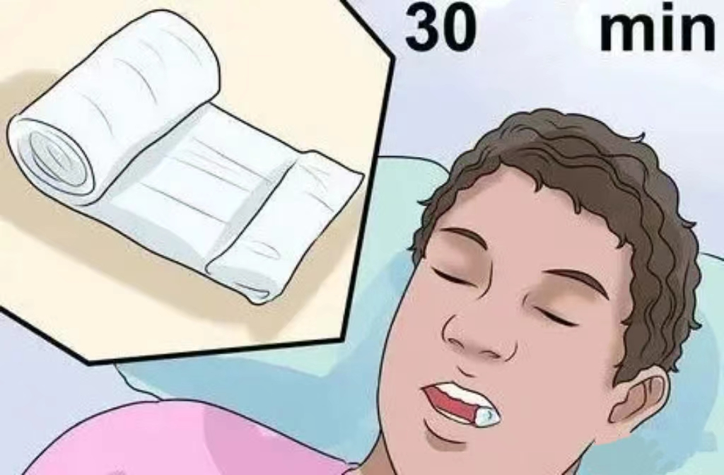
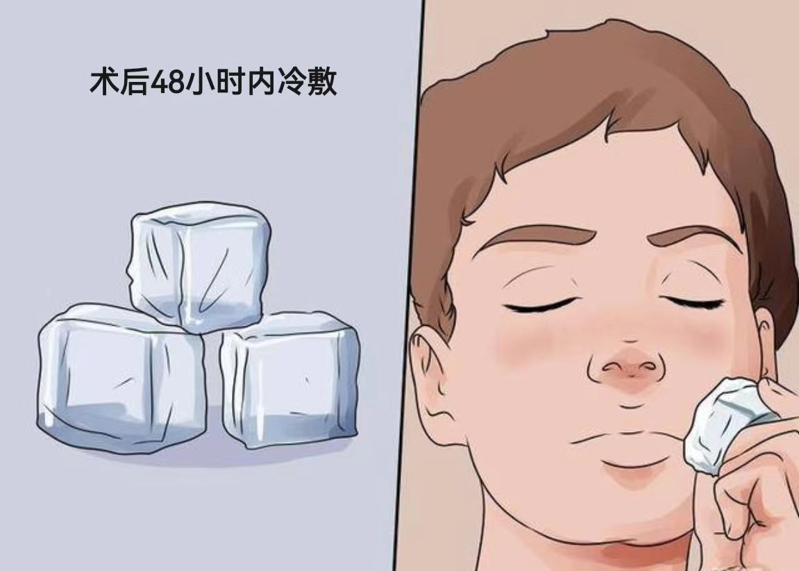
手术后注意事项
手术前注意事项
• 术后咬紧棉球30分钟止血
• 术后48小时内冷敷
手术中注意事项
手术后注意事项

Slide 26

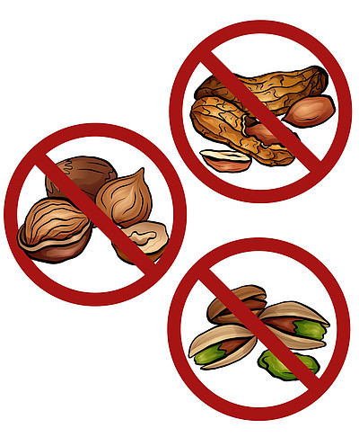
手术后注意事项
手术前注意事项
• 术后2小时后再食用温凉食物。
• 避免过热过硬的食物，术后一周进流食，两周内进软食。
手术中注意事项
手术后注意事项

Slide 27
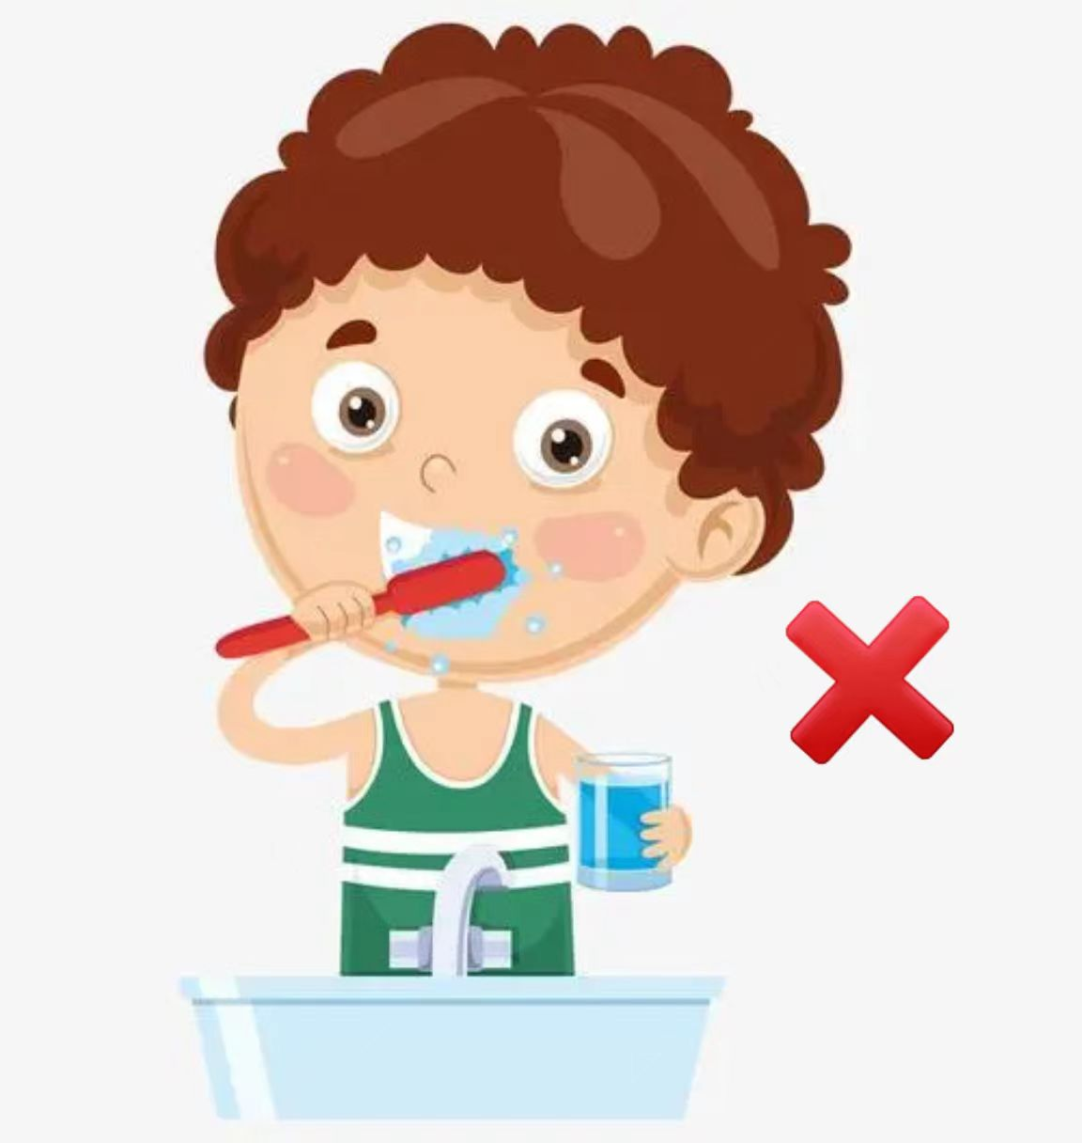
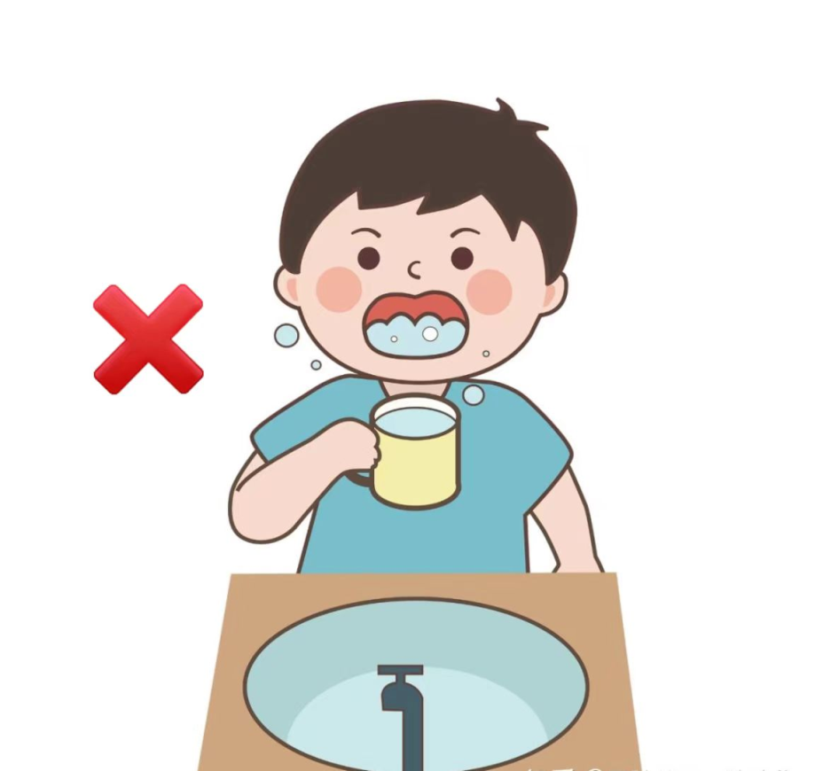
手术后注意事项
手术前注意事项
• 术后24小时
不能刷牙、漱口
手术中注意事项
手术后注意事项

Slide 28



手术后注意事项
• 术后一周内请避免过度运动、疲劳、桑拿以及泡澡。
手术前注意事项
手术中注意事项
手术后注意事项

Slide 29

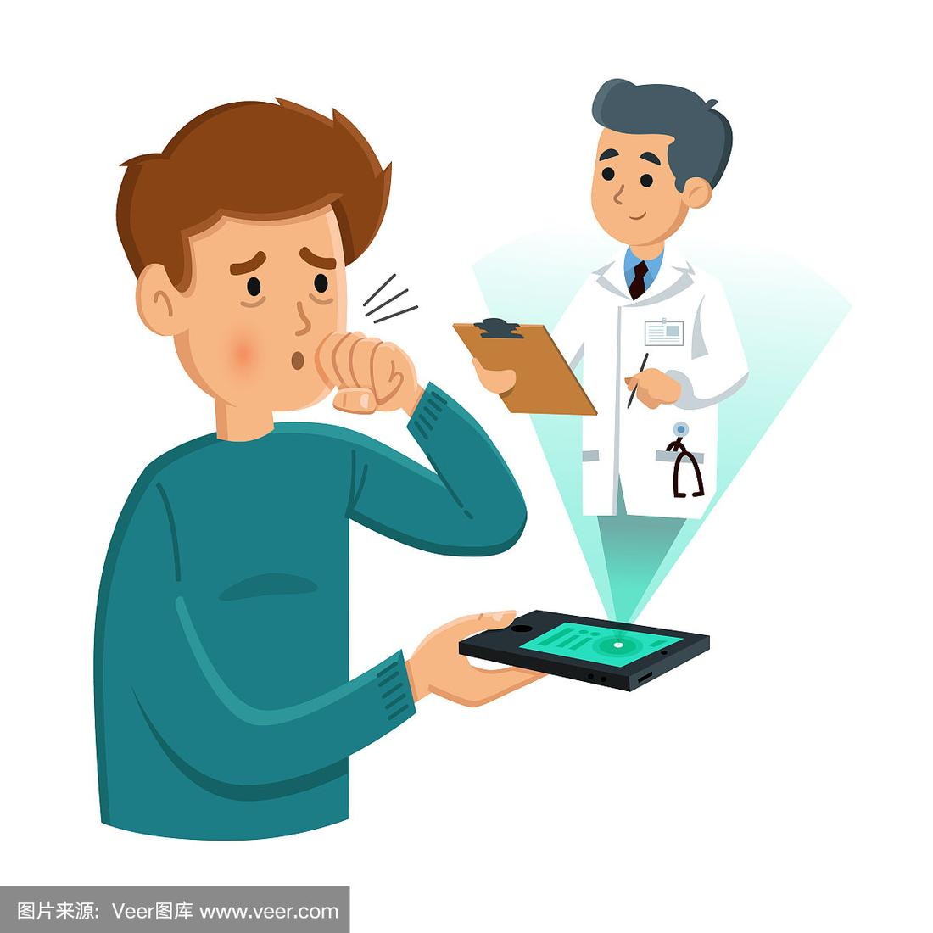
手术后注意事项
• 术后可能出现少量出血、疼痛、浮肿。若4-5天症状不减轻，建议立即和您的主治医生联系。
手术前注意事项
手术中注意事项
手术后注意事项

Slide 30

手术后注意事项
• 严格按照医嘱用药(一般需要术后口服抗生素3-5天;止疼药1-2天)。
手术前注意事项
手术中注意事项
手术后注意事项

Slide 31


手术后注意事项
• 手术24h后即可刷牙。
刷牙时注意避免刺激手术部位，注意口腔卫生。
手术前注意事项
手术中注意事项
手术后注意事项
• 请用漱口液含漱3-7天，每天3-4次，饭后漱口，睡前漱口。

Slide 32

手术后注意事项
• 上颌后牙区术后一个月内尽量避免打喷嚏、禁止擤鼻涕，避免坐飞机。
手术前注意事项
手术中注意事项
• 上颌后牙区术后患者如有鼻出血、头痛、流涕等现象请及时就诊。
手术后注意事项

Slide 33

手术后注意事项
• 请勿用手术区牙齿咀嚼食物直至安放牙冠后正常使用。
手术前注意事项
手术中注意事项
• 勿反复牵拉口唇，尽量少说话，不要用舌头舔或用手摸伤口。
手术后注意事项

Slide 34
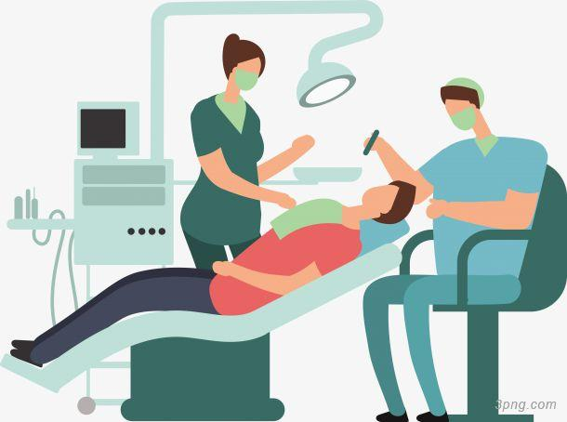
手术后注意事项
• 术后2周拆线。
手术前注意事项
• 全部周期约4-6个月，共就诊5-6次。
*若术中需人工植骨则周期更长。
手术中注意事项
手术后注意事项

Slide 35
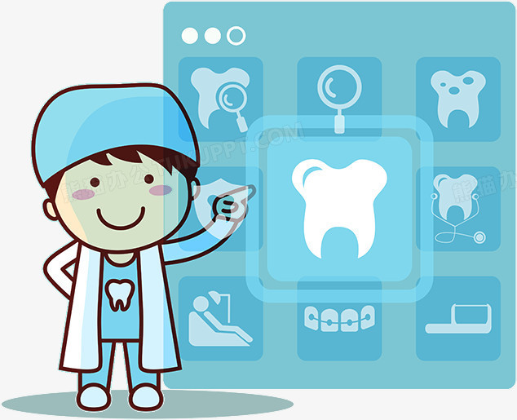
手术后注意事项
•如感不适请随时就诊。
手术前注意事项
手术中注意事项
手术后注意事项

Slide 36
